Slide 1


2026.10.22 · V6
VibeCart AI
智慧購物與營運分析
超市網購 × AI 推薦 × 資料驗證
聯成資訊 LLM-2601 第六組
106104063 黃健維 JEFF
jeff841117@gmail.com
105910496 陳仁千 REN
chen2000401@gmail.com
106084164 汪文彥 SAM
cashsam@gmail.com
指導講師：簡志璁 Alvin fcaibialvin@gmail.com
Notes:
開場約 30 秒。我們以超市網購為情境，串接商品、SKU、會員購物與營運數據，探索可解釋推薦及 AI 洞察。圖片為 AI 生成的概念插畫，與系統操作畫面分開。
來源：https://github.com/SamWang61/LLM_PJ/blob/7affe59b23582940a2b83085c023c4b3b8b7d1e9/README.md

Slide 2
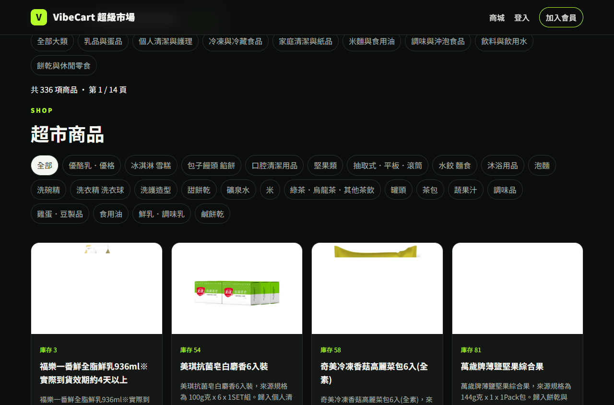
超市網購的使用情境
同一份商品與訂單資料，服務消費者與營運人員
消費者
分類與關鍵字搜尋
確認商品規格、價格及庫存
登入後管理購物車與示範訂單
營運人員
核對期間營收與熱銷
查看低庫存與推薦理由
商品介面實拍：10/18 零流量預覽
VibeCart AI
02
Notes:
約 45 秒。消費者需要以分類和關鍵字找到商品並確認規格與價格。管理者需要核對期間營收、熱銷與即時庫存。右圖是有來源紀錄的零流量雲端預覽，屬於商品介面展示，不等於正式版已切換。
來源：
https://github.com/SamWang61/LLM_PJ/blob/7affe59b23582940a2b83085c023c4b3b8b7d1e9/README.md
https://github.com/SamWang61/LLM_PJ/blob/7affe59b23582940a2b83085c023c4b3b8b7d1e9/簡報文件/screenshots/S02-tablet-layout-20261018.md
截圖對應：S01／S02；圖為 10/18 零流量雲端預覽

Slide 3
系統架構與資料流
前後台共用 SKU 與資料服務，AI 依配置執行
會員與角色 / CSRF
瀏覽器
VibeCart / VibeInsight
Flask / Jinja2
路由與畫面
SKU / 購物車 / 訂單
MongoDB Atlas
Complete Schema v4
營運統計 / 推薦服務
LangGraph
BGE / Claude / 規則
部署：Firebase Hosting ／ Cloud Run + Gunicorn ／ Secret Manager
VibeCart AI
03
Notes:
約 70 秒。Flask 和 Jinja2 組成前後台，會員服務檢查角色與 CSRF，SKU 服務處理購物車及訂單，統計與 AI 讀取有界線的資料。AI 不直接持有任意資料庫執行權限。LangGraph 編排 BGE 與 Claude，正式模型旗標仍需以同版遠端驗收確認。圖中模組與連線可在 PowerPoint 編輯。
來源：
https://github.com/SamWang61/LLM_PJ/blob/7affe59b23582940a2b83085c023c4b3b8b7d1e9/docs/FLASK_SKU_AI_INTEGRATION.md
https://github.com/SamWang61/LLM_PJ/blob/7affe59b23582940a2b83085c023c4b3b8b7d1e9/deploy/README.md
https://github.com/SamWang61/LLM_PJ/blob/7affe59b23582940a2b83085c023c4b3b8b7d1e9/docs/SAM_PROGRESS_CHECKPOINT_2026-10-18.md

Slide 4
資料模型與測試資料
商品與 SKU 分離，訂單保留明細與示範標記
336
3,000
8,969
有效商品與 SKU
D1～D3 合成訂單
對應訂單明細
資料群 | 關聯與用途
products / product_skus | 一項商品對應規格、價格與庫存
users / carts | 會員登入與持久購物車
orders / order_items | 訂單主檔、商品快照與金額
behavior_events | 搜尋、瀏覽、加購及購買事件
D4：1,240 筆合成事件已驗證；四類事件各 310 筆，重送新增 0
VibeCart AI
04
Notes:
約 55 秒。336 商品和 SKU 是資料核對快照。3,000 訂單與 8,969 明細來自 D1～D3 合成批次，另有兩筆 demo，不把測試數字說成實際營業績效。D4 1,240 事件包含四事件各 310，全部有 synthetic 與 exclude_from_attribution 標記。
來源：
https://github.com/SamWang61/LLM_PJ/blob/7affe59b23582940a2b83085c023c4b3b8b7d1e9/docs/SAM_SCHEMA_AUDIT_2026-10-17.md
https://github.com/SamWang61/LLM_PJ/blob/7affe59b23582940a2b83085c023c4b3b8b7d1e9/docs/D4_IMPORT_ACCEPTANCE_2026-10-18.md
https://github.com/SamWang61/LLM_PJ/blob/7affe59b23582940a2b83085c023c4b3b8b7d1e9/docs/SAM_PROGRESS_CHECKPOINT_2026-10-18.md
截圖對應：S10 schema／關聯／示範標記

Slide 5
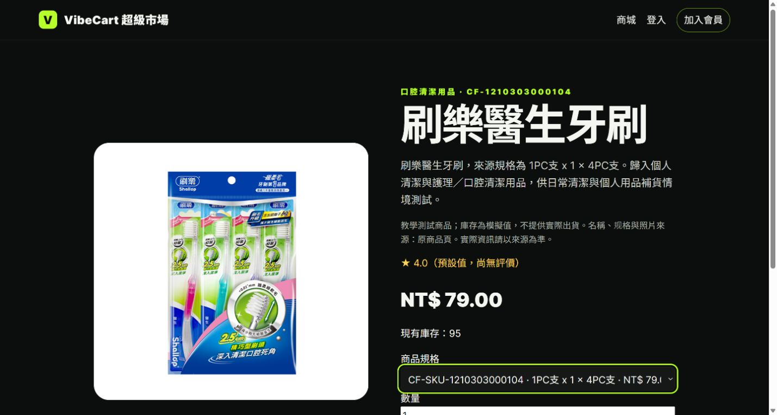
商品搜尋與 SKU 一致性
商品畫面、價格與可購庫存使用同一份 SKU 資料
搜尋與分類
關鍵字、分類與分頁
無結果時提供清楚提示
商品與規格核對
價格 NT$79
庫存 95
10/17 畫面與 Atlas 讀回一致
S03：10/17 商品實拍，數值為取證當時快照
VibeCart AI
05
Notes:
約 55 秒。以刷樂醫生牙刷為例，10/17 截圖中的價格 NT$79、庫存 95 與當時 Atlas 唯讀讀回一致。庫存是當時快照，並非本次重新即時查詢。搜尋同時要檢查有結果與無結果，分類與分頁則保持查詢條件。
來源：
https://github.com/SamWang61/LLM_PJ/blob/7affe59b23582940a2b83085c023c4b3b8b7d1e9/docs/SAM_LIVE_CATALOG_AUDIT_2026-10-17.md
https://github.com/SamWang61/LLM_PJ/blob/7affe59b23582940a2b83085c023c4b3b8b7d1e9/簡報文件/screenshots/S03-product-evidence.md
截圖對應：S02 搜尋與空結果；S03 商品／SKU

Slide 6
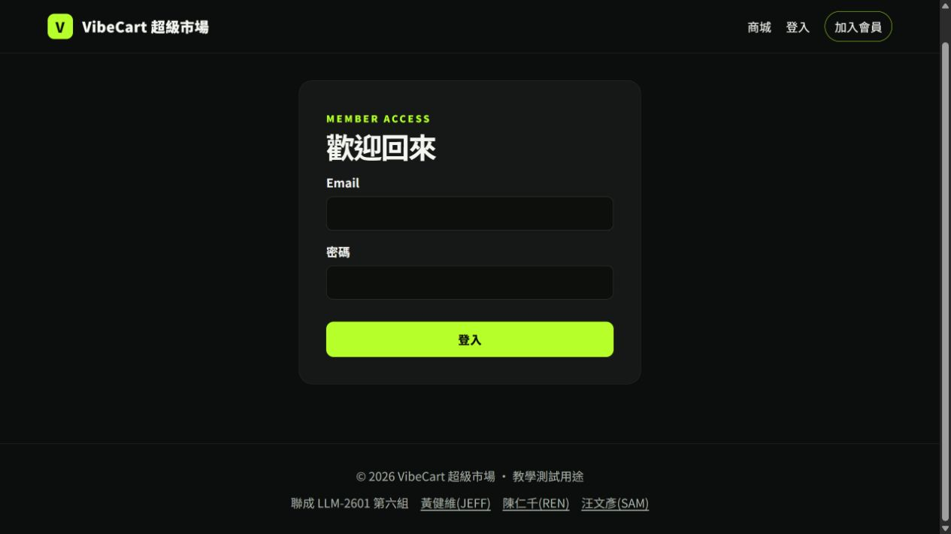
會員登入與權限管理
每次請求檢查有效會員與管理員角色
驗證重點
有效會員登入
錯誤與停用帳號拒絕
一般會員無法進入後台
每台裝置可獨立撤權
寫入表單驗證 CSRF
圖為匿名登入入口；正式同版的完整角色與交易驗收仍待補
VibeCart AI
06
Notes:
約 55 秒。左圖為正式網站匿名登入頁，沒有輸入帳密。此圖只呈現入口，登入成功、錯誤帳號、停用、跨裝置與撤權需要各自的 S04 證據。多裝置登入採可獨立撤銷的 session，不以互相踢出代表完成。
來源：
https://github.com/SamWang61/LLM_PJ/blob/7affe59b23582940a2b83085c023c4b3b8b7d1e9/docs/REN_AUTH_ORDER.md
https://github.com/SamWang61/LLM_PJ/blob/7affe59b23582940a2b83085c023c4b3b8b7d1e9/docs/SAM_RELEASE_2026-10-18.md
https://github.com/SamWang61/LLM_PJ/blob/7affe59b23582940a2b83085c023c4b3b8b7d1e9/docs/SAM_PROGRESS_CHECKPOINT_2026-10-18.md
截圖對應：S04 驗證待補；此圖來源為 S11 匿名登入

Slide 7
購物車與示範結帳
服務以交易、版本檢查與操作識別碼維持資料一致
選擇 SKU
加入購物車
調整數量
示範結帳
訂單與明細
版本與重送
交易與回滾
購物車版本不同時回報衝突
同一結帳識別碼重送不重複扣庫存
訂單、明細與庫存在交易內完成
缺貨或中途錯誤時回滾
示範訂單標記 is_demo；本階段未串接真實金流，沒有實際扣款
VibeCart AI
07
Notes:
示範結帳不收款；本階段尚未串接真實金流。
來源：https://github.com/SamWang61/LLM_PJ/blob/72ae3c8e5f6f0b125fbee257b8a9a105667483a1/MuscleCore分析資料/website/README.md
V6 編輯依據：使用者 2026-10-22 指定。

Slide 8
LOCAL AI 的目的：找到更合適的商品
BGE 理解商品語意，結合偏好與可售庫存產生推薦候選
商品資料與可售庫存
顧客看得懂的推薦
發現相近商品
依購物行為排序候選
缺少資料時採規則退回
偏好與規則基線
BGE 商品語意相似度
展示界線
BGE 與規則結果分開標示
是否啟用依當次設定核對
VibeCart AI
08
Notes:
LOCAL AI 的任務是用 BGE 商品向量協助相似商品與個人推薦；規則退回須明標。模型是否啟用依當次環境設定與量測。
來源：https://github.com/SamWang61/LLM_PJ/blob/72ae3c8e5f6f0b125fbee257b8a9a105667483a1/docs/AI_DASHBOARD.md
https://github.com/SamWang61/LLM_PJ/blob/72ae3c8e5f6f0b125fbee257b8a9a105667483a1/VibeCart_AI/MongoDB/02_專案整合規格_v1.1_來源快照.md

Slide 9
營運總覽與資料口徑
管理者使用同一期間、同一示範範圍核對數字
指標 | 計算與呈現方式
有效營收 | 已付款且未取消訂單的金額
有效／全部訂單 | 兩者套用相同日期與示範篩選
平均客單 | 有效營收除以有效訂單數
熱銷商品 | 相同範圍內的有效銷售數量
低庫存 | 目前可用數量與安全庫存的比較
「已付款」是指標狀態，非真實收款；AI 摘要仍需人工核對
VibeCart AI
09
Notes:
此頁「已付款」是有效營收的指標狀態定義，不表示真實支付服務已串接或已有實際收款。示範／合成資料與正式營收須分開陳述。
來源：https://github.com/SamWang61/LLM_PJ/blob/72ae3c8e5f6f0b125fbee257b8a9a105667483a1/docs/AI_DASHBOARD.md
金流邊界：https://github.com/SamWang61/LLM_PJ/blob/72ae3c8e5f6f0b125fbee257b8a9a105667483a1/專題進度/專案未完成工作清單_2026-10-18.md

Slide 10
LOCAL AI 與雲端 AI：各司其職
前台協助找商品，後台協助讀懂營運
方法 | 目的與輸出 | 使用界線
規則 | 模型未啟用時維持推薦與數字口徑 | 退回結果須明標為規則
LOCAL AI BGE | 商品向量與相似度，產生推薦候選 | 依庫存與相關性量測採用
雲端 AI Claude | 讀取彙總資料，產生營運摘要 | 不寫入資料，也不處理金流
量測與退回
BGE 看相關性與耗時；Claude 看摘要正確性、token 與延遲
VibeCart AI
10
Notes:
LOCAL AI（BGE）處理商品相似度；雲端 AI（Claude）解讀白名單營運彙總。比較各自任務的品質與耗時，不把不同任務分數當成模型優劣。
來源：https://github.com/SamWang61/LLM_PJ/blob/72ae3c8e5f6f0b125fbee257b8a9a105667483a1/docs/AI_DASHBOARD.md
https://github.com/SamWang61/LLM_PJ/blob/72ae3c8e5f6f0b125fbee257b8a9a105667483a1/VibeCart_AI/MongoDB/02_專案整合規格_v1.1_來源快照.md

Slide 11
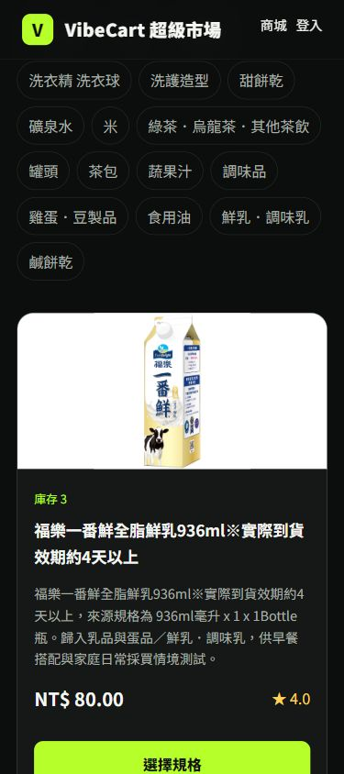
部署與測試證據
公開路由、本機交易測試與手機驗收各自留證
186 passed / 0 skipped
同版本機隔離資料庫測試，涵蓋回滾與庫存併發
1,240 筆 D4 合成事件
缺漏 0，重送新增 0，排除歸因漏標 0
Firebase Hosting / Cloud Run / Atlas
完整正式角色、交易與手機實機驗收待補
390×844 瀏覽器窄視窗
VibeCart AI
11
Notes:
約 70 秒。186 passed／0 skipped 為 80513a9 同版本機隔離 MongoDB 測試。D4 1,240 筆 apply、verify 和重送完成，並有 synthetic 排除歸因標記。正式發布紀錄 00013-ds5 在 00:12 為 100% 流量，此次簡報編輯沒有重新讀管理端。右圖為 390×844 瀏覽器窄視窗，不當作手機實機驗收。S09 Actions、S11 管理端與 S12 完整裝置畫面仍需補最終版本。
來源：
https://github.com/SamWang61/LLM_PJ/blob/7affe59b23582940a2b83085c023c4b3b8b7d1e9/docs/SAM_RELEASE_2026-10-18.md
https://github.com/SamWang61/LLM_PJ/blob/7affe59b23582940a2b83085c023c4b3b8b7d1e9/docs/D4_IMPORT_ACCEPTANCE_2026-10-18.md
https://github.com/SamWang61/LLM_PJ/blob/7affe59b23582940a2b83085c023c4b3b8b7d1e9/簡報文件/screenshots/S02-catalog-evidence.md
截圖對應：S09 CI、S11 deployment、S12 mobile；右圖僅瀏覽器窄視窗

Slide 12
LOCAL AI｜從商品資料到個人推薦
目的：幫顧客找到可買、相近且符合偏好的商品
步驟 | 處理內容 | 可驗證結果
理解商品 | BGE 編碼商品名稱、描述與屬性 | 相似商品候選
結合偏好 | 依會員行為、類別與規則排序 | 個人化推薦理由
安全退回 | 先過濾不可售；模型缺席改用規則 | 不冒稱規則為 BGE 輸出
驗證重點
分開檢查模型輸出、可售範圍、相關性與退回紀錄
VibeCart AI
12
Notes:
LOCAL AI：商品文字向量、可售過濾、會員偏好與規則退回。此頁說明目的與流程；真 BGE 啟用／相關性結果依展示當次證據。
來源：https://github.com/SamWang61/LLM_PJ/blob/72ae3c8e5f6f0b125fbee257b8a9a105667483a1/MuscleCore分析資料/website/app/services/local_ai.py
https://github.com/SamWang61/LLM_PJ/blob/72ae3c8e5f6f0b125fbee257b8a9a105667483a1/docs/AI_DASHBOARD.md

Slide 13
雲端 AI｜把營運資料變成洞察
目的：協助管理者看懂彙總資料，發現熱銷與低庫存
步驟 | 處理內容 | 管理者得到什麼
限定資料 | 僅使用白名單內的營運彙總 | 資料來源與口徑清楚
Claude 解讀 | 將熱銷、低庫存與趨勢寫成摘要 | 可閱讀的營運洞察
失敗退回 | API 不可用時回到快取或規則 | 不中斷後台閱讀
驗證重點
核對真實 API 回應、摘要數字、耗時與 token；不代替管理者決策
VibeCart AI
13
Notes:
雲端 AI：Claude 在白名單營運彙總範圍內產生摘要；需核對真實呼叫、數字、token、耗時與退回。此頁不宣稱所有環境均已啟用。
來源：https://github.com/SamWang61/LLM_PJ/blob/72ae3c8e5f6f0b125fbee257b8a9a105667483a1/MuscleCore分析資料/website/app/services/ai_workflows.py
https://github.com/SamWang61/LLM_PJ/blob/72ae3c8e5f6f0b125fbee257b8a9a105667483a1/docs/AI_DASHBOARD.md

Slide 14
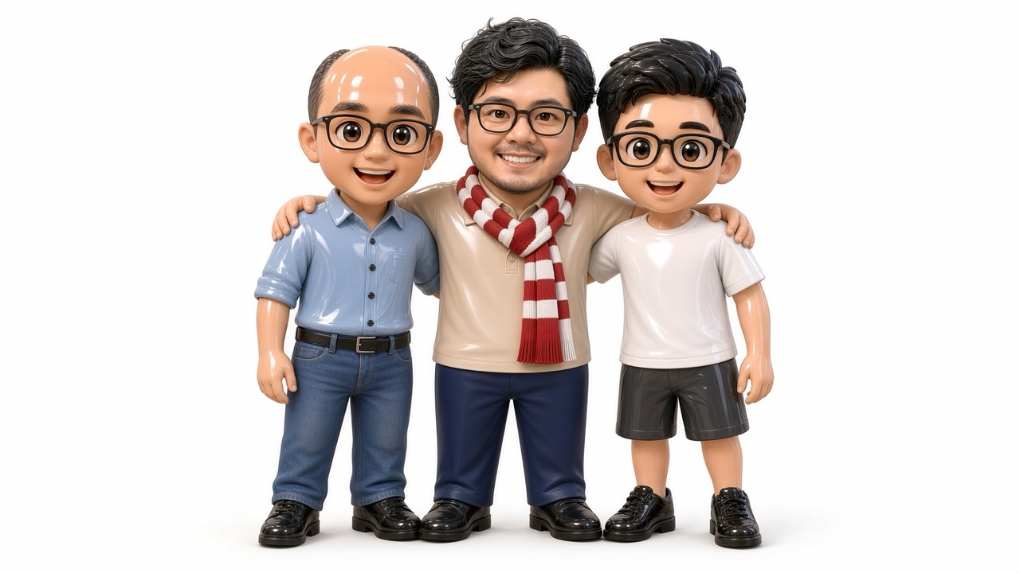
成果、團隊與本階段界線
展示商品、購物與雙 AI 用途；真實金流留待下一階段
本階段展示
唯一未實作：金流
商品／SKU 與會員購物流程
LOCAL AI 找相似商品
雲端 AI 解讀營運資料
示範結帳建立訂單，不實際扣款
支付服務與成功回呼尚未串接
功能驗收另依專案清單留證
汪文彥 SAM
陳仁千 REN
黃健維 JEFF
106084164
105910496
106104063
cashsam@gmail.com
chen2000401@gmail.com
jeff841117@gmail.com
資料庫、測試、整合與交付
會員、購物車與訂單
AI 推薦、營運分析與後台
指導講師：簡志璁 Alvin fcaibialvin@gmail.com
Q & A
Notes:
V6 依使用者 2026-10-22 指定，將「本階段尚未做到」限於真實金流串接；這是展示功能範圍，不代表模型啟用、三人具名、真手機／異機／投影或 V5 14 項正式驗收全部完成。
現行狀態：https://github.com/SamWang61/LLM_PJ/blob/72ae3c8e5f6f0b125fbee257b8a9a105667483a1/docs/CURRENT_CONTEXT.md
金流邊界：https://github.com/SamWang61/LLM_PJ/blob/72ae3c8e5f6f0b125fbee257b8a9a105667483a1/專題進度/專案未完成工作清單_2026-10-18.md

